Slide 1
Treina os teus Modelo de INTELIGÊNCIA ARTIFICIAL

Slide 2
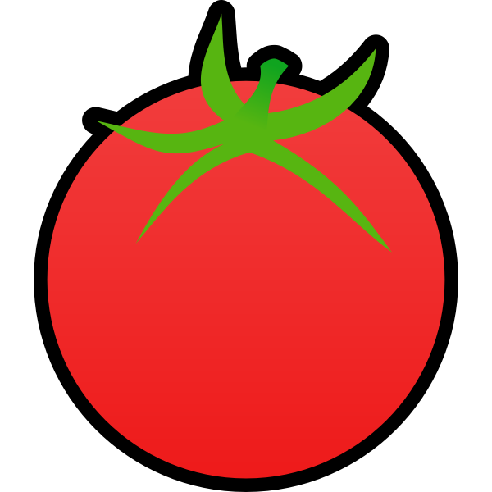
Lembra-te: as previsões saudáveis precisam de dados saudáveis
Saudável
conjunto de dados
Encontra padrões correctos
Predição de Saúde!
Acções ou decisões correctas!

Slide 3
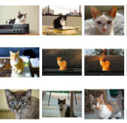
Está na hora de treinar o teu modelo
Treina IA para encontrar padrões no conjunto de dados

Slide 4
Lembra-te do que faz um conjunto de dados saudável
Muitos dados
Preciso
Corresponde ao teu problema e solução
Diferentes exemplos de dados
O tipo certo de dados
Tens permissão para o usar

Slide 5
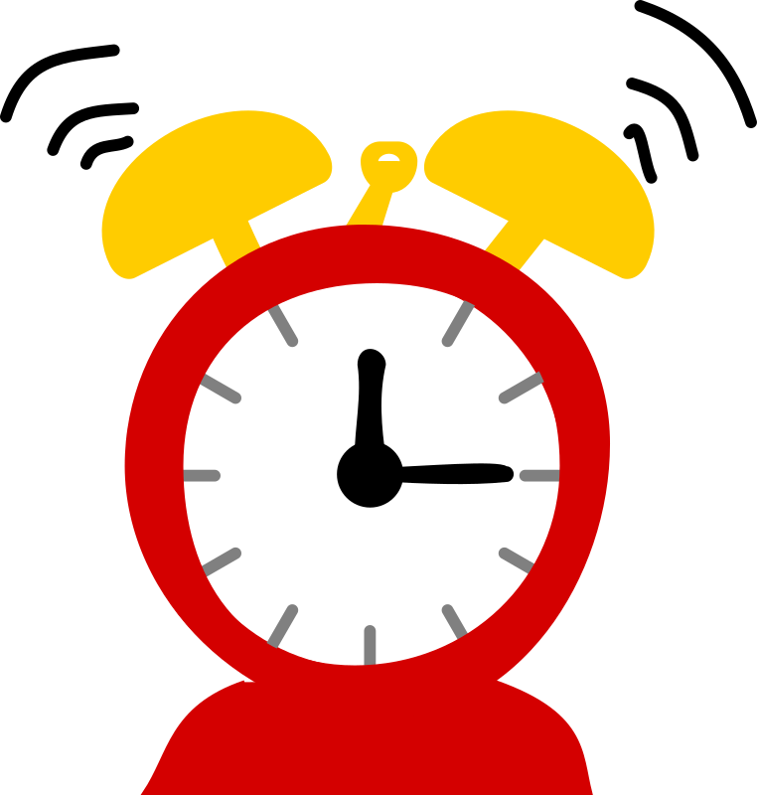
Devias ter recolhido os teus dados... ou pelo menos começado!
Está na hora de fazeres o teu modelo!

Slide 6
Quer seja
🔎 os teus próprios dados de treino da tua comunidade
🎤 recolha de dados com sensores ou entrada do utilizador
📊 dados de conjuntos de dados públicos para dados de treino
e|ou
e|ou

Slide 7
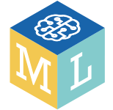
Algumas opções
machinelearningforkids.co.uk
Treina imagens, sons, texto, ou números Com o teu conjunto de dados treinados tu podes
Faz um projecto Scratch ou Python AI
Ou uma aplicação móvel com App Inventor que usa IA

Slide 8
Mais prática!
Neste vídeo, podes ver como pegar no teu conjunto de dados públicos Iris e treiná-lo usando o MachineLearningForKids.

Slide 9
Algumas opções
appinventor.mit.edu
Treina imagens ou sons
Com o teu conjunto de dados treinados tu podes
Faz uma aplicação móvel que usa IA

Slide 10
Experimenta!
Neste vídeo, aprende a treinar imagens usando o App Inventor para fazer um modelo de IA para usar numa aplicação móvel!

Slide 11
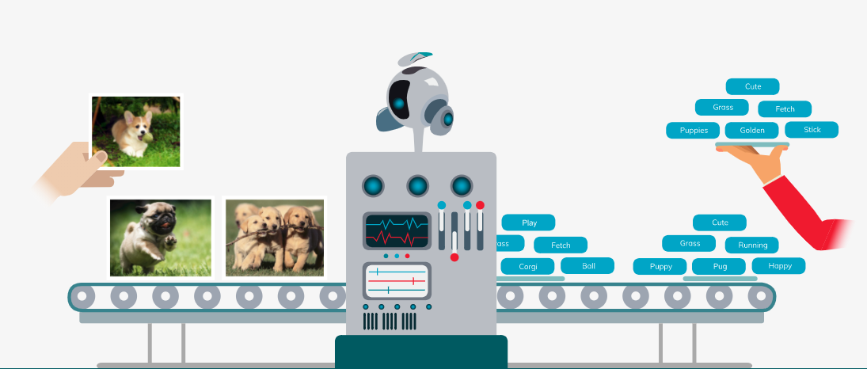
outras opções
Cognimates.me
Funciona com o Scratch
Treinar texto ou imagens

Slide 12
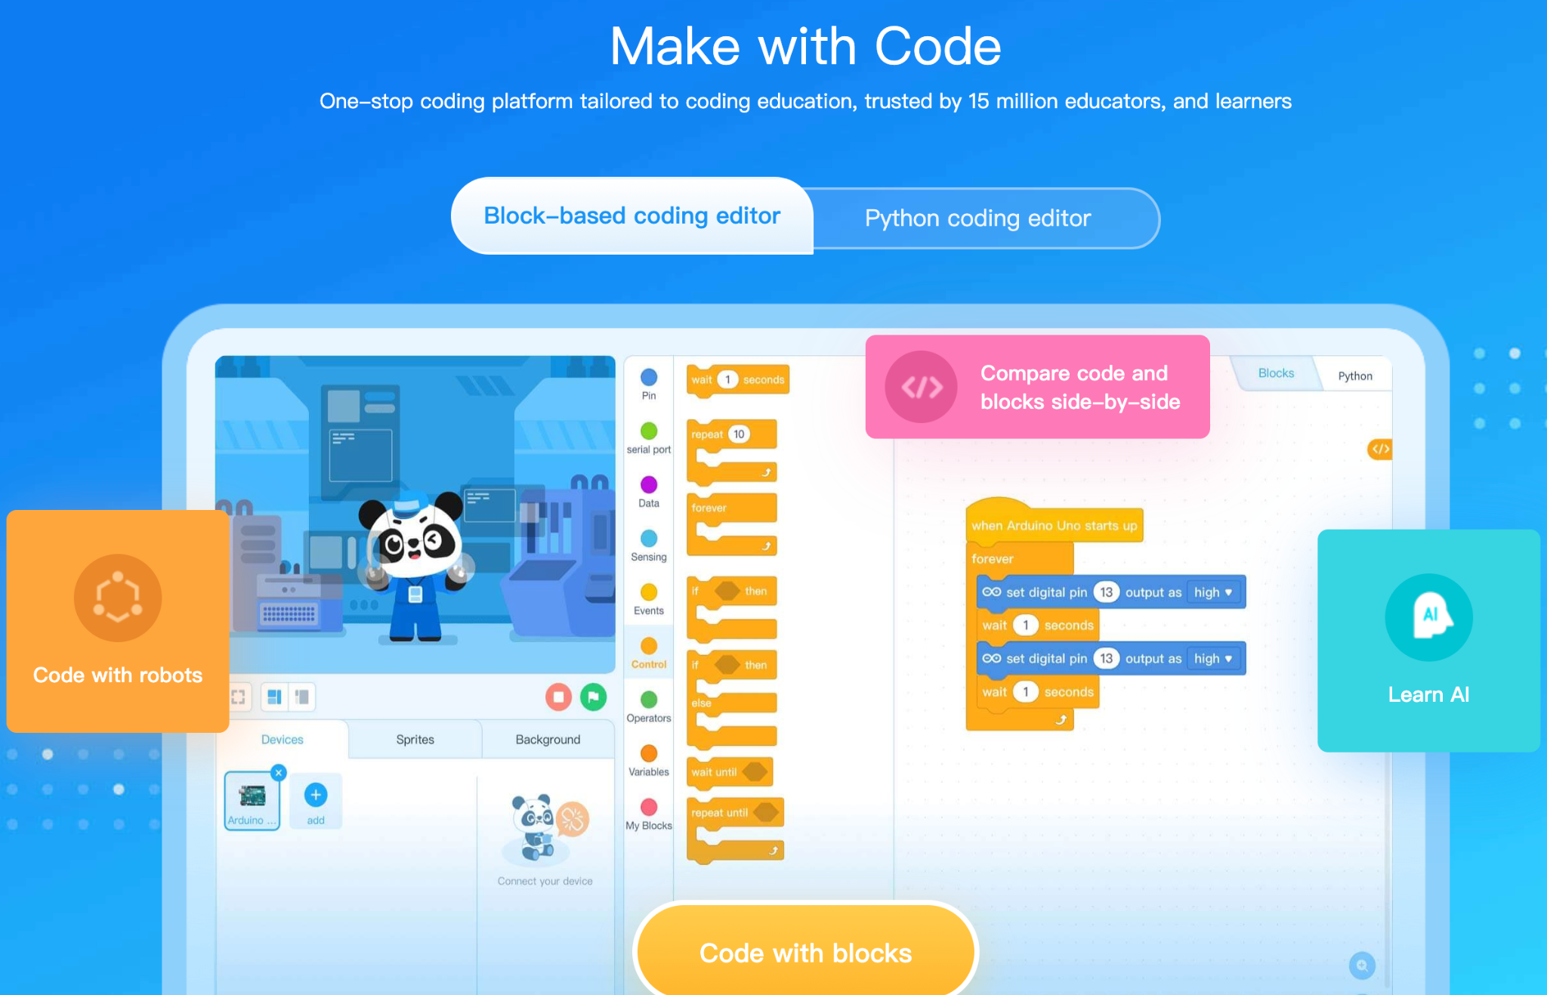
outras opções
mblock.makeblock.com
Baseado no Scratch
Também pode usar Python
Treinar texto ou imagens
Anexar dispositivos para capturar dados do sensor

Slide 13
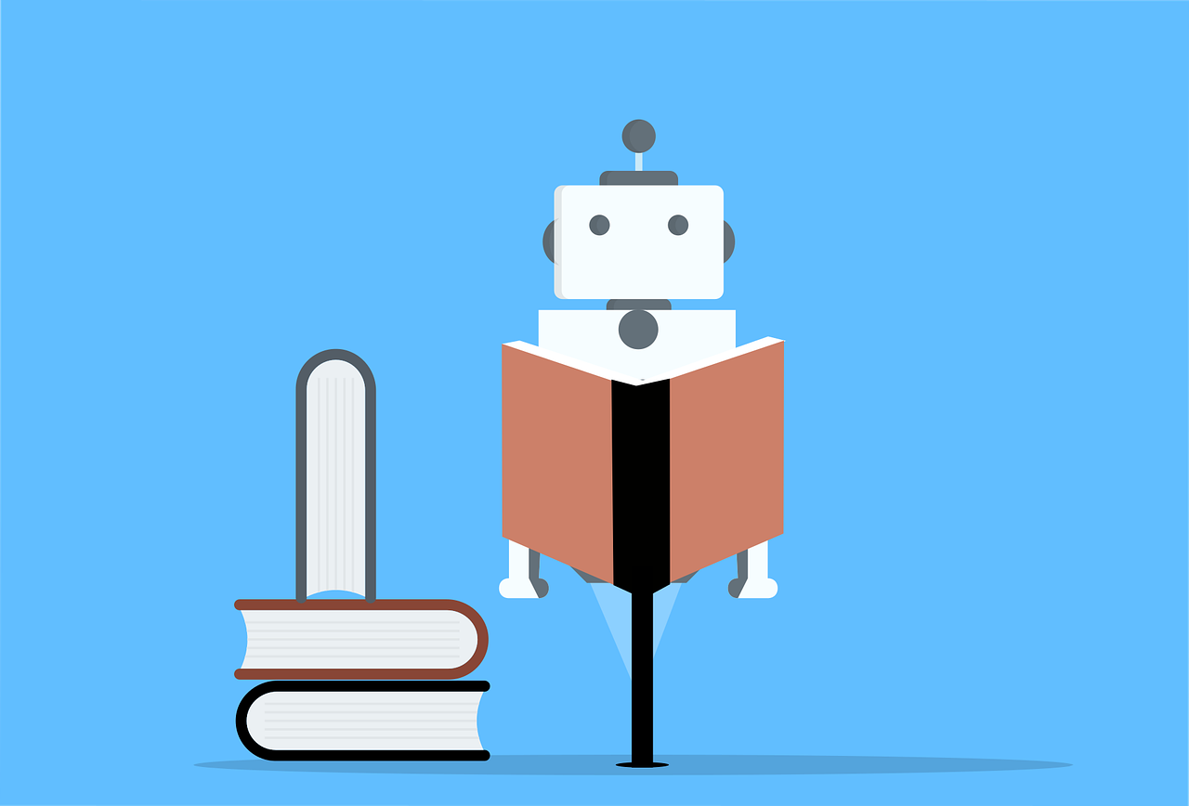
Está na hora de treinar!
Escolhe a ferramenta que queres usar para o teu Projecto Technovation AI
Adiciona os teus exemplos
Treina e testa o teu modelo de IA

